Slide 1
ROS系统入门

Slide 2
目录
第一部分：ROS概述
第二部分：安装和卸载
第三部分：ROS入门
第四部分：学习资料
第五部分：学习建议

Slide 3
第一部分：ROS概述
什么是ROS?
ROS版本

Slide 4
什么是ROS？
ROS为机器人操作系统的简称
ROS是用于编写机器人软件的分布式处理框架。它是工具，库和约定的集合，旨在简化跨各种机器人平台创建复杂且健壮的机器人行为的任务。
ROS是开源的，是用于机器人的一种后操作系统，或者说次级操作系统。它提供类似操作系统所提供的功能。

Slide 5
ROS版本
ROS版本 | 对应Ubuntu版本 | 对应Ubuntu数字版本
ROS Indigo Igloo | Ubuntu Saucy and Trusty | 13.10、14.04
ROS Kinetic Kame | Ubuntu Wily and Xenial | 15.10、16.04
ROS Lunar Loggerhead | Ubuntu Xenial and Yakkety and Zesty | 16.04、16.10、17.04
ROS Melodic Morenia | Ubuntu Artful and Bionic | 17.10、18.04

Slide 6
第二部分：安装和卸载
安装版本建议：ROS版本(ROS Kinetic)和Ubuntu版本(16.04)
安装Ubuntu
安装ROS系统
安装VS Code
卸载ROS系统

Slide 7
安装Ubuntu
可以安装Ubuntu系统或者安装虚拟机，如果可以，建议直接安装Ubuntu系统，可以按照开发手册上的附录二或者网上博客安装
注意：安装虚拟机+ROS可以作为学习之用，但是想要使用本机控制机器人存在困难。因为计算机实际控制机器人需要使用USB线来连接，虚拟机内定义使用物理接口比较麻烦。

Slide 8
安装VS Code
用作管理ROS项目、编辑代码
可以按照开发手册上的附录三安装

Slide 9
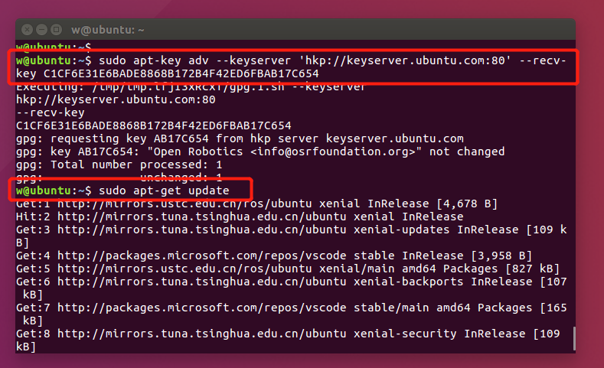
安装ROS
不建议从源码安装，建议按照官网http://wiki.ros.org/kinetic/Installation/Ubuntu的步骤或者开发手册上的附录二或者网上博客安装
第一步：

Slide 10
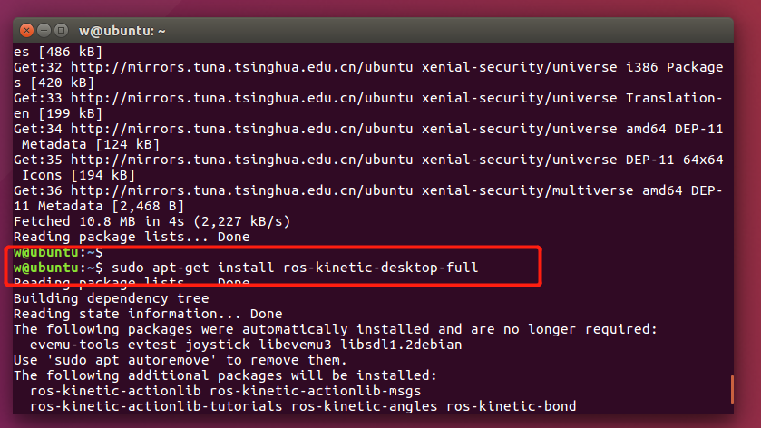
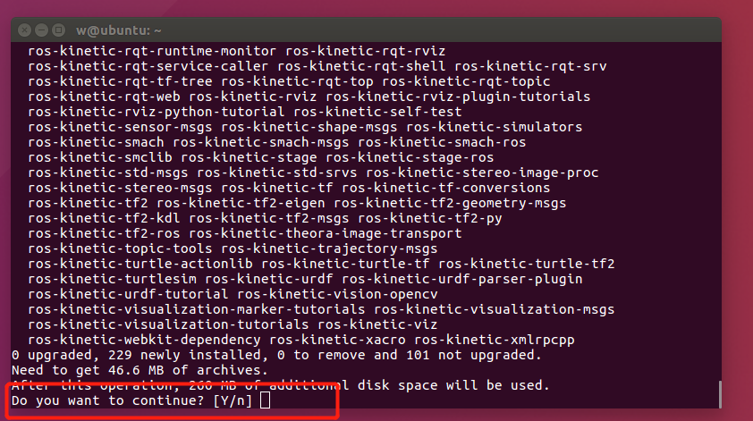
安装ROS
第二步：
第三步：选择Y

Slide 11
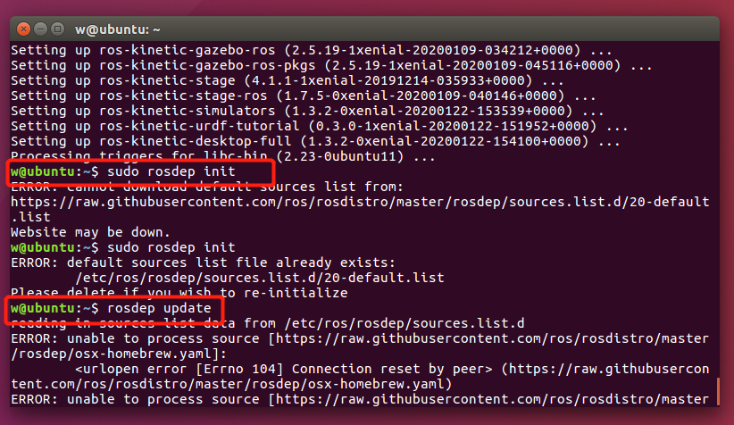
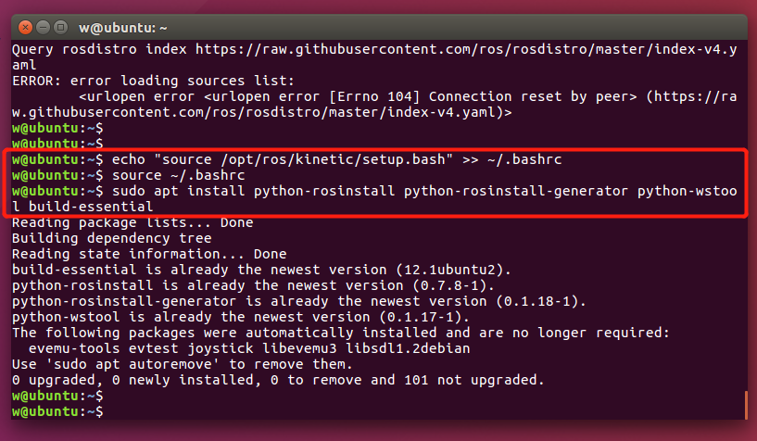
安装ROS
第四步：
第五步：

Slide 12
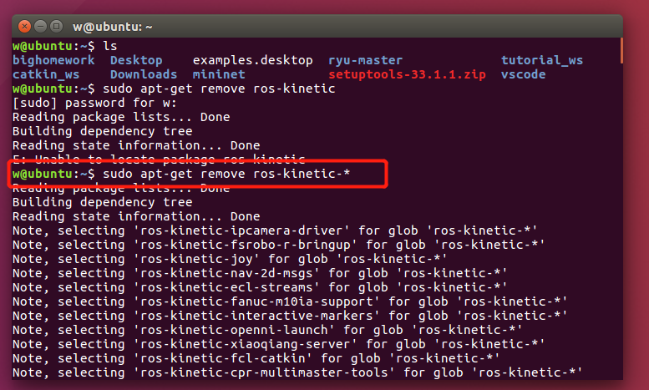
卸载

Slide 13
第三部分-入门
Ubuntu系统命令行的熟悉
机器人框架
ROS框架
ROS的核心概念
常见的ROS系统的操作命令
从创建工作空间到运行的流程示例
启智机器人的硬件驱动

Slide 14
Ubuntu系统命令行的熟悉
以下是常用的操作命令，需要某个命令可以网上搜索
sudo 获取root权限
apt-get 软件管理
cd 操作路径
mkdir 创建文件夹
ls 查看当前目录下的文件消息
……

Slide 15
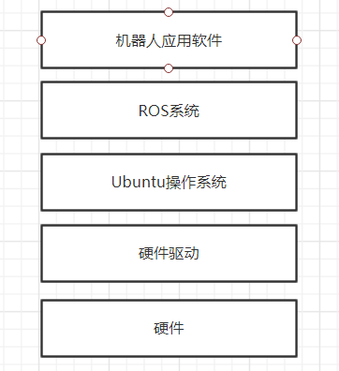
机器人框架

Slide 16
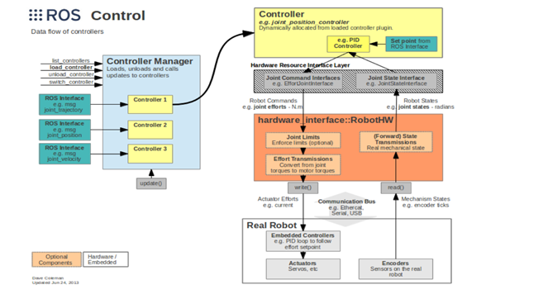
ROS框架

Slide 17
ROS的核心概念
节点：是执行运算的进程，也是实际要编写的代码部分
消息：节点之间传递的消息，是一种数据结构
话题：由节点来发布和订阅，用以接收和发送消息
总结：
”节点“之间是通过“话题”这个渠道来传递”消息“

Slide 18
常见的ROS系统的操作命令
catkin_init_workspace：初始化工作空间
catkin_make：编译命令
roslaunch:：运行launch文件
rosrun：运行node程序
......

Slide 19
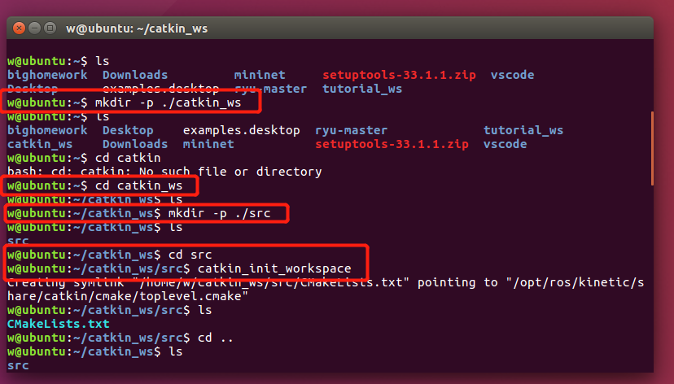
从创建工作空间到运行的流程示例
第一步：创建一个工作空间，名称为catkin_ws(可自己定义)并初始化

Slide 20
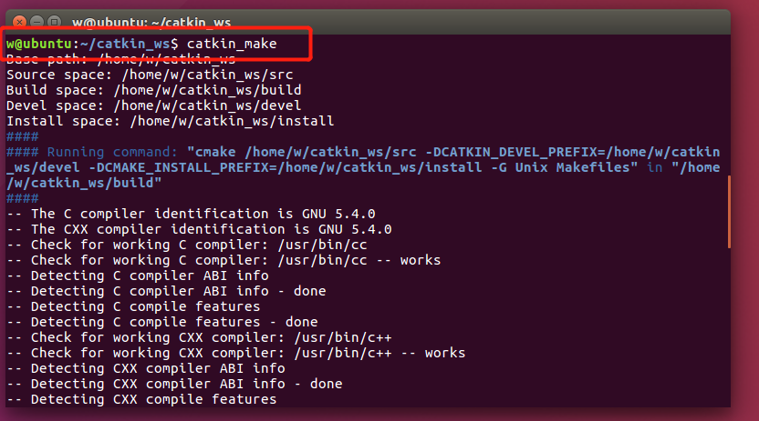
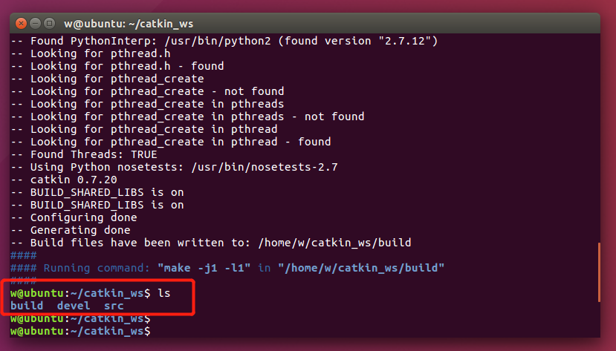
从创建工作空间到运行的流程示例
第二步：在src下创建目录和文件编写程序，存放资源
第三步：回到catkin_ws目录下编译，会额为出现两个文件夹

Slide 21
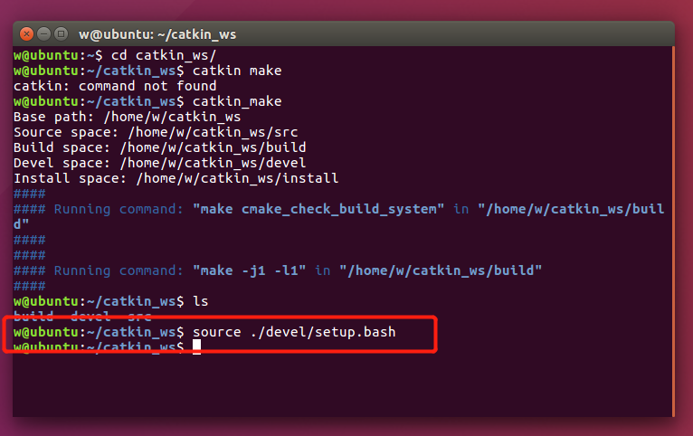
从创建工作空间到运行的流程示例
第四步：执行以下命令，功能是在工作空间中的任意路径下执行程序
第五步：使用roslaunch或者rosrun执行程序

Slide 22
启智机器人的硬件驱动
硬件驱动 | 下载网址
激光雷达 | https://github.com/robopeak/rplidar_ros
语音 | https://github.com/6-robot/xfyun_kinetic.git
导航 | https://github.com/6-robot/waterplus_map_tools.git
IAI-Kinect2 | https://github.com/code-iai/iai_kinect2

Slide 23
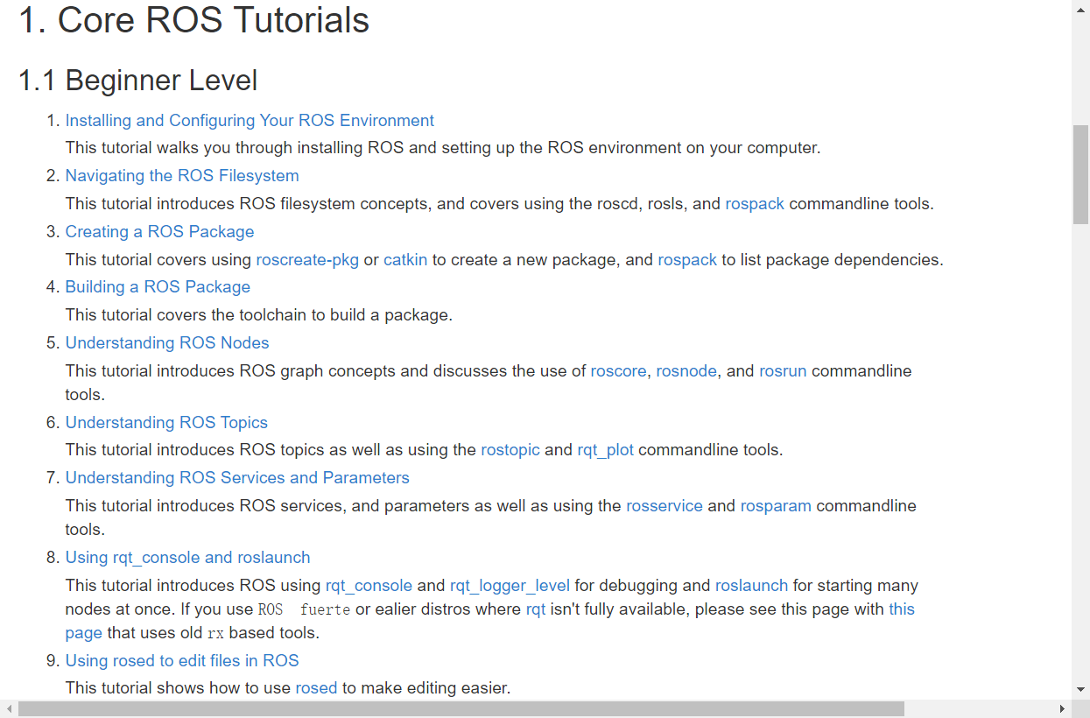
第四部分：参考资料
启智ROS版开发手册.pdf
官网资料
https://www.ros.org/
http://wiki.ros.org/
http://wiki.ros.org/ROS/Tutorials
网上博客

Slide 24
第五部分：学习建议
宏观上把握机器人框架和ROS框架，了解它们所处的位置
熟悉Ubuntu的命令行操作和ROS系统的操作命令
熟悉从个人角度的开发流程，从创建工作空间到运行编写的程序
掌握ROS的核心概念，自己编写的程序即是一个个节点
有问题可以多查看官网的教程和开发手册

